Slide 1
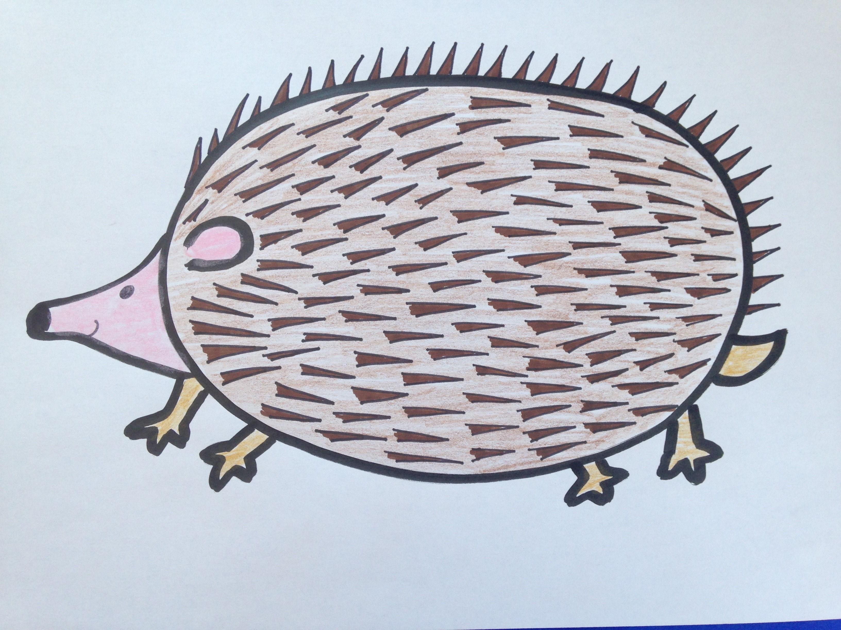
Je décore mon hérisson
Je colorie le hérisson

Slide 2
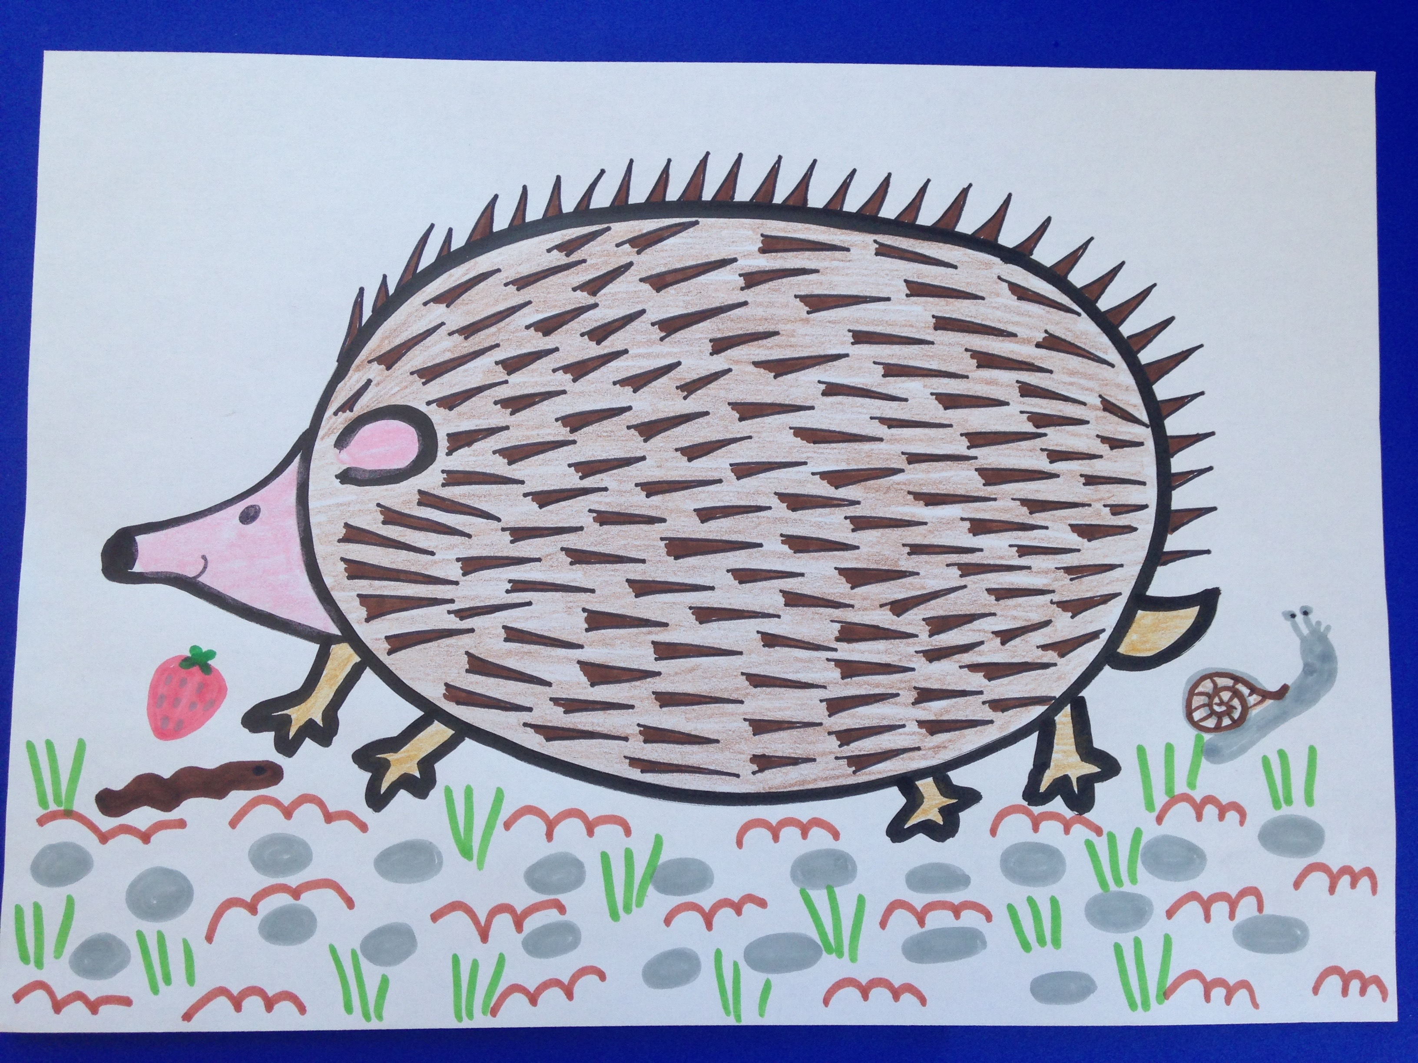
Et voilà un très joli hérisson !
Je dessine des petites pierres , de la terre ,et de l’herbe .
Et puis ,je dessine de quoi manger pour ce hérisson(fruits ,œufs ,vers ,champignons ,escargots)

